Slide 1
System Programming Project
<Typing Game>
Made by creat(“team”, 0755)
Geon Kwon, Gang-Hyeok Lee, Ju-Hyeon Jeong, Seong-Geon Han
2018.12.19

Slide 2
Contents
01
Team Member Introduction
02
Project Topic
03
Project Procedure
04
Project Code Implemetation
05
Project Demonstration

Slide 3
01 Team Member Introduction
Geon
Kwon
Trello maintainer, Developer
Gang-Hyeok
Lee
Lead developer
Ju-Hyeon
Jeong
Team Leader, Software architect
Seong- Geon
Han
Lead Documenter, Developer

Slide 4
02 Project Topic
Typing Game
Why?
Inspired by existing typing games
Typing Game
What Features does it have?
Saving/Loading Games
Add extra features
Level System
Menus, splash screen
Plenty of opportunity to use a wide range of system calls

Slide 5
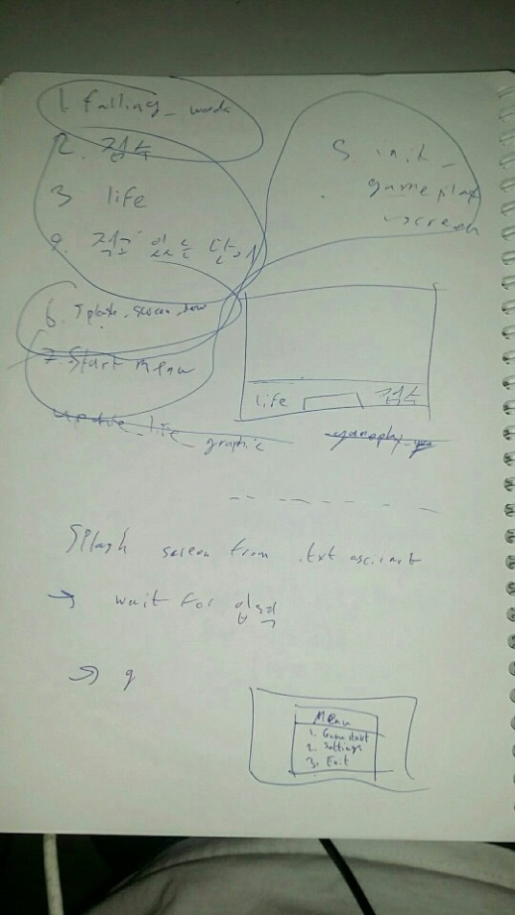
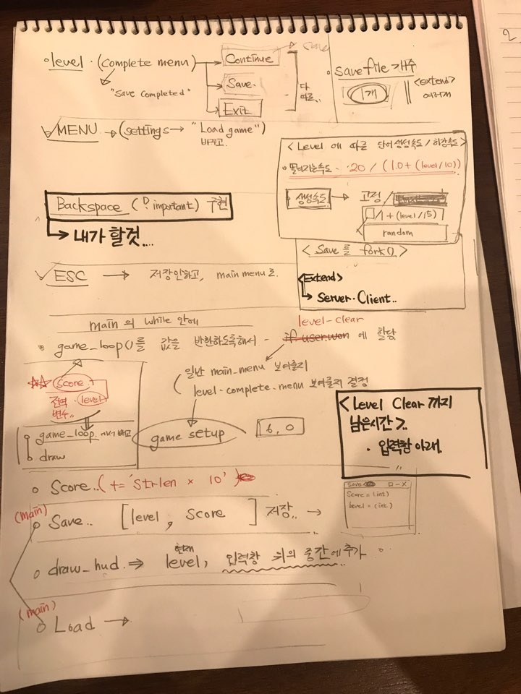
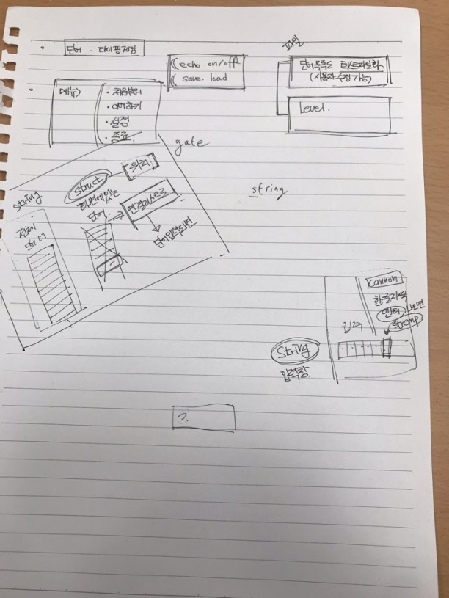
03 Project Procedure
3 Team Meetings

Slide 6
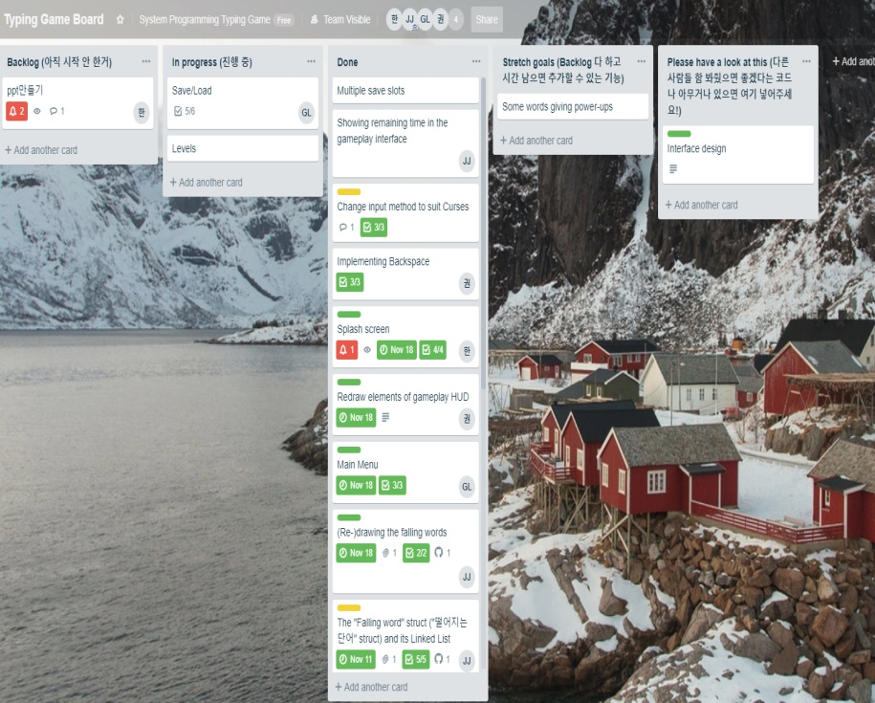
03 Project Procedure
Trello
For Scheduling

Slide 7
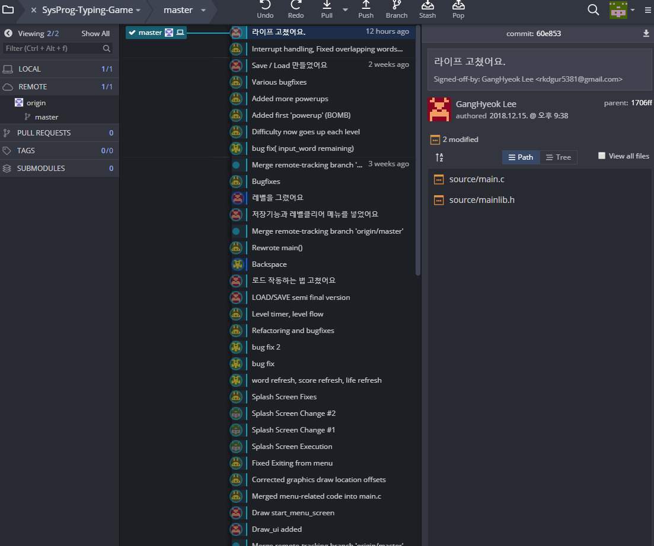
03 Project Procedure
Git versioning using GitKraken
https://github.com/JeongJuhyeon/SysProg-Typing-Game.git

Slide 8
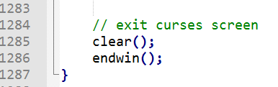
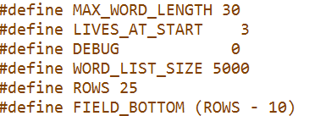

04 Project Statistics
1393 lines of code (main.c 1287, mainlib.h 106)
43 user-defined functions
13 define macros
12 included system libraries
4 enums

Slide 9
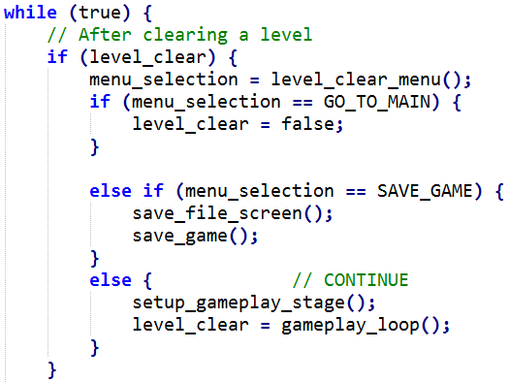
05 Project Code Implementation
0. Main program loops
Notes:
Curses = 그래픽 구현, 단어 떨어지는 창, 그 외에도 각종 창 구현
Timers = 단어 떨어지는 시간,
Fork =

Slide 10
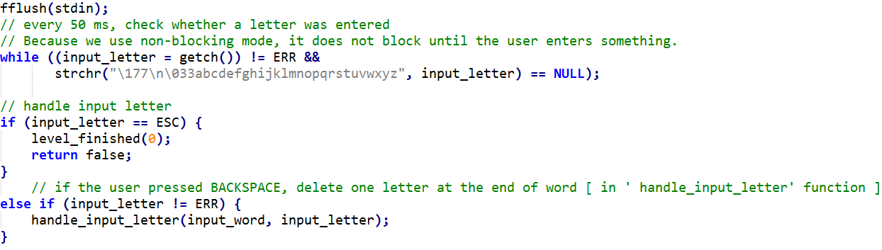
05 Project Code Implementation
0. Main program loops
Notes:
Curses = 그래픽 구현, 단어 떨어지는 창, 그 외에도 각종 창 구현
Timers = 단어 떨어지는 시간,
Fork =

Slide 11
05 Project Code Implementation
1. Using Curses
2. Using Timers
3. Using Fork
Notes:
Curses = 그래픽 구현, 단어 떨어지는 창, 그 외에도 각종 창 구현
Timers = 단어 떨어지는 시간,
Fork =

Slide 12
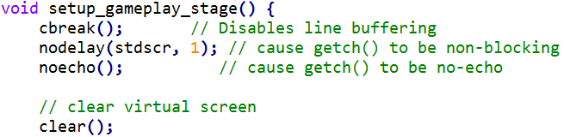
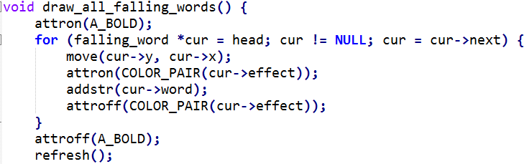
05 Project Code Implementation
1. Using Curses
Notes:
Curses = 그래픽 구현, 단어 떨어지는 창, 그 외에도 각종 창 구현
Timers = 단어 떨어지는 시간,
Fork =

Slide 13
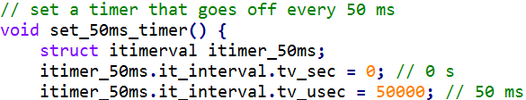

05 Project Code Implementation
2. Using Timers
Notes:
Curses = 그래픽 구현, 단어 떨어지는 창, 그 외에도 각종 창 구현
Timers = 단어 떨어지는 시간,
Fork =

Slide 14


05 Project Code Implementation
2. Using Timers
Notes:
Curses = 그래픽 구현, 단어 떨어지는 창, 그 외에도 각종 창 구현
Timers = 단어 떨어지는 시간,
Fork =

Slide 15

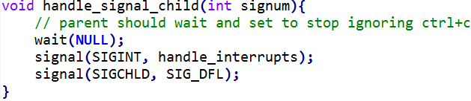
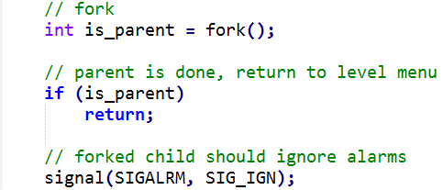
05 Project Code Implementation
3. Using Fork
Don’t have to wait until the game is saved!
Make sure the child doesn’t respond to signals.
Notes:
Curses = 그래픽 구현, 단어 떨어지는 창, 그 외에도 각종 창 구현
Timers = 단어 떨어지는 시간,
Fork =

Slide 16
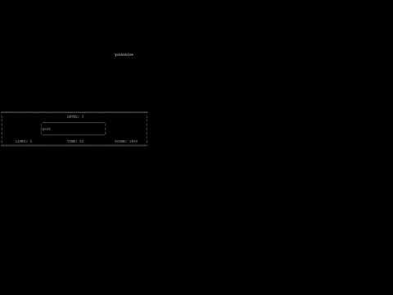
https://www.youtube.com/watch?v=U3zNIS1IVd0&feature=youtu.be
06 Project Demonstration

Slide 17
07 Closing Remarks
The importance of clean code
The importance of planning (Trello!)
Have fun!

Slide 18
Thank You

